Slide 1
MEDIA
POSTER
Usep Kustiawan
UNIVERSITAS NEGERI MALANG

Slide 2
ARTI POSTER
Poster merupakan media grafis perpaduan antara gambar dengan tulisan untuk menyampaikan informasi, saran, seruan, peringatan, dan ide-ide lain. Pada poster hanya memberikan tekanan pada satu atau dua ide pokok sehingga dapat dimengerti hanya dengan melihat sepintas lalu.

Slide 3
WUJUD POSTER
Poster adalah salah satu bagian seni grafis yang memiliki gaya, aliran, maupun trend tersendiri yang tidak lepas dari suatu zaman. Oleh karena itu poster dibuat untuk menyampaikan pesan atau informasi, maka poster akan menjadi elemen dalam Desain Komunikasi Visual.
Poster adalah gambar pada selembar kertas berukuran besar yang digantung atau ditempel di dinding atau permukaan lain.

Slide 4
CIRI-CIRI POSTER
Gambarnya sederhana berbentuk natural atau siluet
Menyajikan satu ide untuk mencapai satu tujuan pokok
Tidak banak warna
Tulisan slogan ringkas, jitu, dan jelas

Slide 5
FUNGSI POSTER
Poster merupakan alat untuk mengiklankan sesuatu, sebagai alat propaganda, dan protes, serta maksud-maksud lain untuk menyampaikan berbagai pesan. Selain itu, poster juga dipergunakan secara perorangan sebagai sarana dekorasi yang murah meriah terutama bagi anak muda.
Fungsi poster sebagai media pendidikan yaitu sebagai bahan untuk mengembangkan ide, sebagai peringatan, sebagai alat membangkitkan motivasi dan rasa estetis, sebagai alat pendidikan preventif

Slide 6
UNSUR-UNSUR DESAIN POSTER
Setiap benda dalam kenyataannya terdiri dari unsur-unsur yang jalin menjalin membentuk suatu komposisi yang utuh, sehingga mata kita yang melihat tidak mudah mencerai beraikannya. Demikian pula dengan karya desain yang berupa poster, bentuk ungkapannya diramu dari unsur-unsur yang satu sama lain saling bertautan mendukung keutuhan penampilan poster yang dibuat.

Slide 7
Unsur-unsur yang nampak pada sebuah poster sebagai media grafis disebut unsur-unsur visual, yang terdiri dari :
Titik yaitu tanda sebuah tempat yang tidak memiliki panjang dan lebar. Tapi hanya merupakan pangkal atau ujung sebuah garis, juga merupakan perpotongan atau pertemuan dari dua buah garis.
Garis yaitu rangkaian titik-titik yang ditimbulkan oleh jejak suatu alat dari ujung yang runcing. Garis mempunyai ukuran panjang tanpa lebar, mempunyai kedudukan dan arah, dan juga memiliki watak yang tergantung dari keadaan sekitarnya

Slide 8
Bidang yaitu suatu bentuk pada bidang datar yang dibatasi oleh garis bagian terluar kelilingnya. Bidang mempunyai ukuran panjang dan lebar tanpa tebal, dan berperan secara structural pada setiap karya desain. Pada dasarnya bidang-bidang mempunyai tiga bentuk dasar, yaitu bujur sangkar, bundaran, dan segi tiga.
Bentuk yaitu bangunan hasil pertalian dari titik, garis, bidang, yang nampak terlihat betapapun kecilnya. Bentuk pada poster bersifat semu.
Ruang yaitu kesan kedalaman dari isi suatu bentuk yang dibatasi oleh bidang-bidang bagian terluarnya. Ruang dapat terisi atau kosong, dapat nampak datar atau seakan-akan menjorok.

Slide 9
Warna yaitu unsur desain yang paling menonjol dan dapat menimbulkan respons emosional terhadap penglihatnya. Warna dapat dilihat karena adanya cahaya yang menyinari sesuatu yang kita lihat. Warna memiliki jenis, keselarasan, intensitas, serta memiliki nilai dan pengaruh kejiwaan. Pada dasarna jenis warna pokok ada tiga yaitu merah, kuning, dan biru, yang bila dicampur dapat menghasilkan warna-warna yang lain.
Tekstur yaitu tampak permukaan bidang suatu benda. Permukaan benda dapat polos atau berkurai, licin atau kasar. Hal ini dapat diketahui dengan cara diraba atau diamatinya. Ada dua jenis tekstur yaitu, tekstur nyata ialah tekstur yang dapat diraba nilai teksturnya; dan tekstur buatan ialah tekstur yang tidak dapat diraba nilai teksturnya karena hasil gambar. Tekstur pada poster bersifat semu karena buatan.

Slide 10
PRINSIP DESAIN POSTER
1. Keseimbangan/ Balencing
Keseimbangan merupakan prinsip dalam komposisi yang menghindari kesan berat sebelah atas suatu bidang atau ruang yang diisi dengan unsur-unsur rupa. Ada dua jenis keseimbangan tata letak desain yang bisa diterapkan: desain simetris/ formal dan tidak simetris/ asimetris/ non-formal.
  Keseimbangan dalam bentuk dan ukuran
  Keseimbangan dalam warna
  Keseimbangan yang diperoleh karena tekstur
  Dari kesemuanya itu yang paling terasa adalah keseimbangan yang terbentuk dari dari komposisi

Slide 11

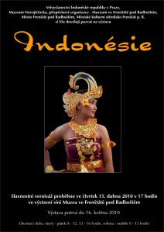
Contoh keseimbangan simetris:

Slide 12
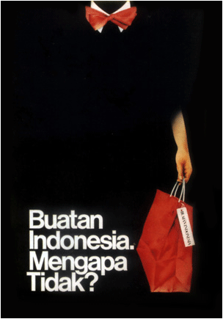
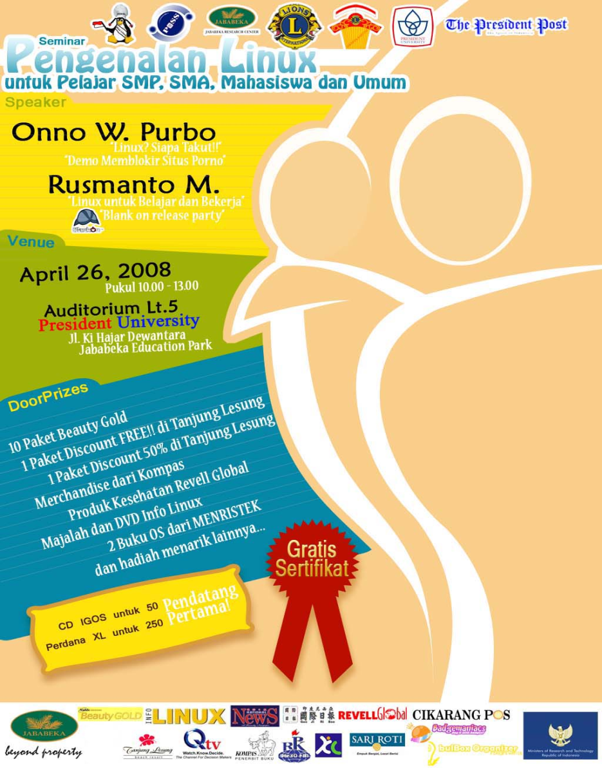
Contoh keseimbangan asimetris:

Slide 13
PRINSIP DESAIN POSTER
2. Alur Baca/ Movement
Alur baca yang diatur secara sistematis oleh desainer untuk mengarahkan “mata pembaca” dalam menelusuri informasi, dari satu bagian ke bagian yang lain.

Slide 14
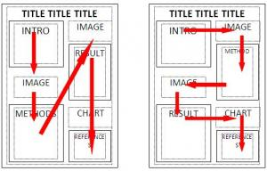
Contoh alur baca:

Slide 15
PRINSIP DESAIN POSTER
3. Penekanan/ Emphasis
Penekanan bisa dicapai dengan membuat judul atau illustrasi yang jauh lebih menonjol dari elemen desain lain berdasarkan urutan prioritas.
Penekanan bisa dicapai dengan:
  Perbandingan ukuran
  Latar belakang yang kontras dengan tulisan atau gambar
  Perbedaan warna yang mencolok
  Memanfaatkan bidang kosong
  Perbedaan jenis, ukuran, dan warna huruf

Slide 16
PRINSIP DESAIN POSTER
4. Kesatuan/ Unity
Beberapa bagian dalam poster harus digabung atau dipisah sedemikian rupa menjadi kelompok-kelompok informasi. Misalnya nama gedung tempat acara berlangsung harus dekat dengan teks alamat.
Kesatuan dapat dicapai dengan:
  Mendekatkan beberapa elemen desain
  Dibuat bertumpuk
  Memanfaatkan garuis untuk pemisahan informasi
  Dan perbedaan informasi
  Perbedaan warna latar belakang

Slide 17
PRINSIP DESAIN POSTER
5. Kesan/ Specific Appeal
Poster dirancang untuk keperluan khusus berdasarkan suatu tema. Hal ini untuk memberikan “kesan” suatu sentuhan yang sesuai dengan produk, acara, atau layanan.
Misalnya:
  Poster untuk parfum wanita sebaiknya terkesan feminin, lembut atau dekoratif.
  Poster untuk menjual truk, sebaiknya menggunakan warna-warna yang berat, huruf-huruf yang tebal dan masif.

Slide 18
JENIS-JENIS POSTER
Para pengamat seni grafis mengelompokkan jenis poster menjadi:
1. Poster Propaganda
Propaganda (dari bahasa Latin modern: propagare yang berarti mengembangkan atau memekarkan) adalah rangkaian pesan yang bertujuan untuk memengaruhi pendapat dan kelakuan masyarakat atau sekelompok orang. Propaganda tidak menyampaikan informasi secara obyektif, tetapi memberikan informasi yang dirancang untuk memengaruhi pihak yang mendengar atau melihatnya.

Slide 19
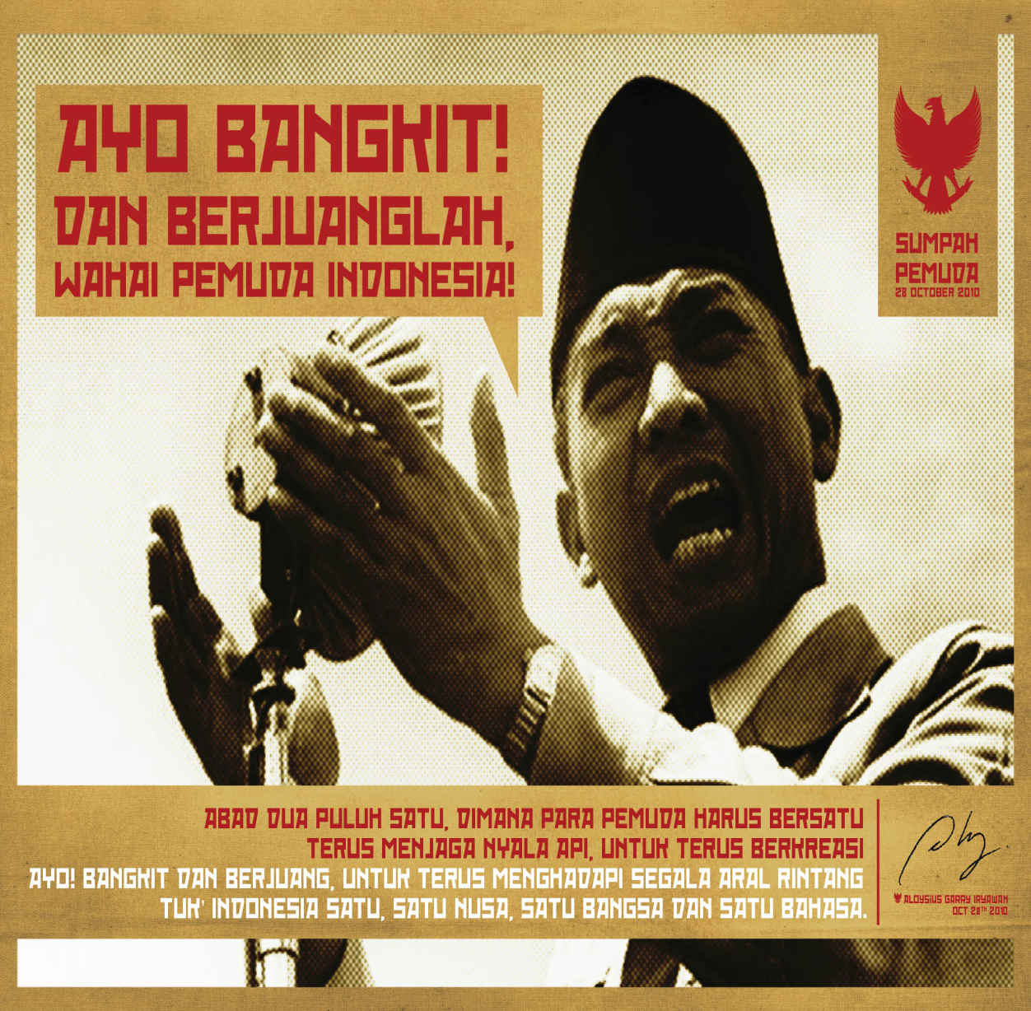
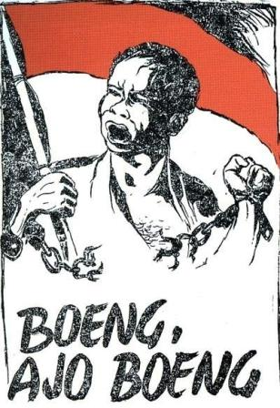

Slide 20
2. Poster Kampanye
Sejak munculnya negara-negara demokrasi yang menyerahkan keputusan mengenai kepemimpinan kepada rakyat, poster dipergunakan sebagai alat untuk mencari simpati dari calon pemimpin pada pemilihan umum. Hingga kini, poster kampanye selalu muncul pada setiap kesempatan saat dilakukan pemilihan kepada kepala daerah maupun kepala negara.

Slide 21
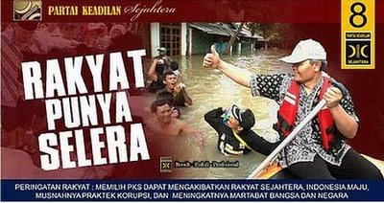
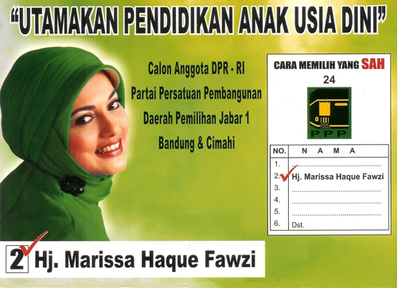

Slide 22
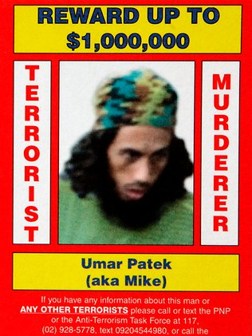
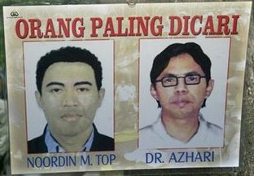
3. Poster Wanted
Poster ini digunakan untuk memuat sayembara untuk menemukan penjahat yang sedang dicari negara.

Slide 23
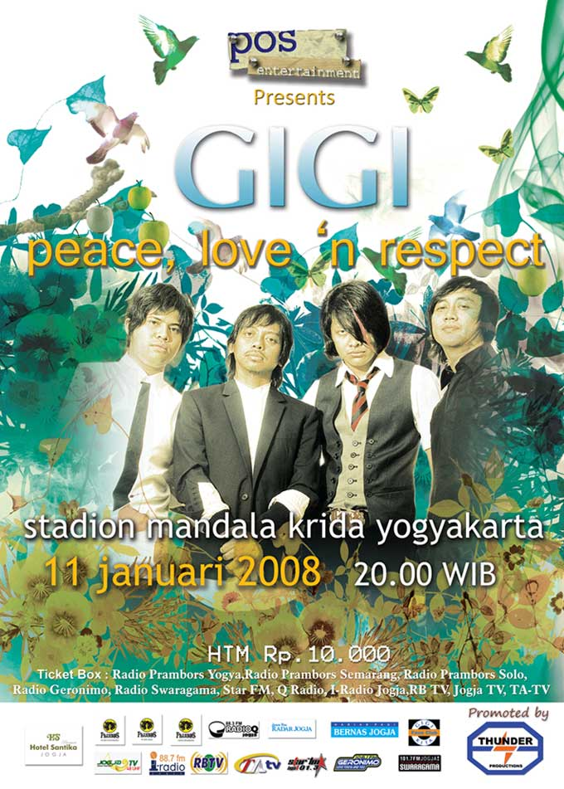
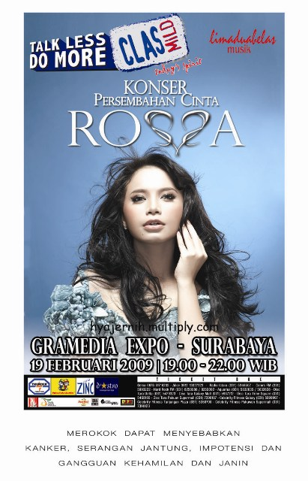
4. Poster Konser
Poster ini merupakan jenis poster anak-anak muda. Poster ini biasanya berisikan gambar bintang-bintang rock dan pop, artis musik yang akan ditampilkan dalam konser.

Slide 24
5. Poster Film
Industri film sangat memanfaatkan poster untuk mempopulerkan film-filmnya. Hingga kini poster film dibuat menggunakan teknolog dan profesionalisme yang sangat tinggi karena dari situ dilibatkanlah kemampuan finansial yang sangat luas. Desainer-desainer terbaik disewa untuk membuat karya-karya poster untuk mempromosikan film.

Slide 25

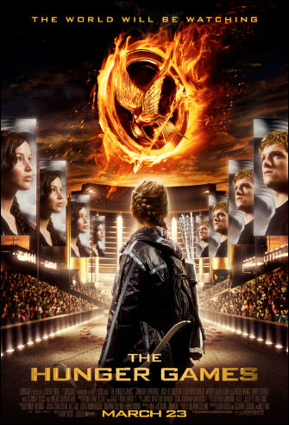

Slide 26
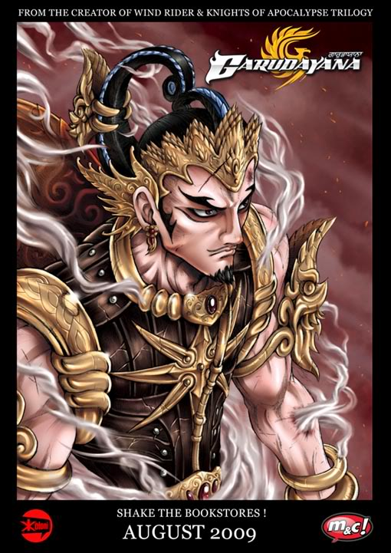
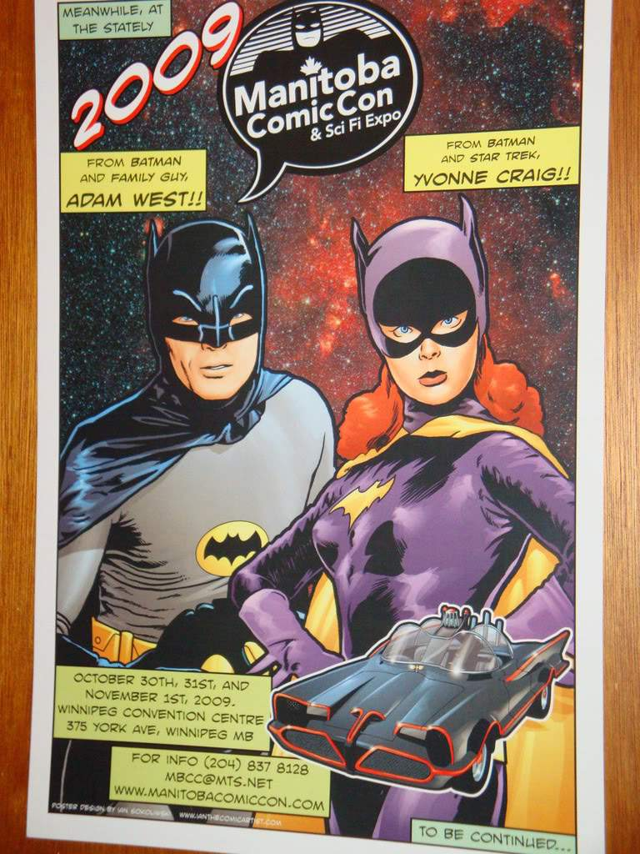
6. Poster Komik Buku
Popularitas komik dunia mencapai puncaknya pada tahun 60-an. Hal ini memicu produksi massal dari poster-poster komik pada tahun 70-an ke atas.

Slide 27


7. Poster Affirmation
Tujuan pembuatan poster affirmation adalah untuk memotivasi dengan kata-kata yang tertulis pada poster tersebut. Teks / kata-kata motivasi yang tercantum biasanya tentang Leadership, Opportunity dan lain-lain.

Slide 28
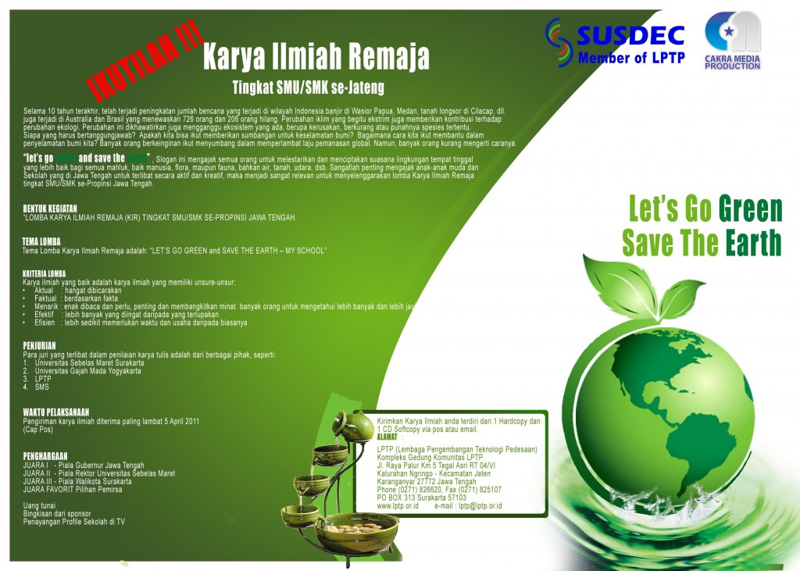
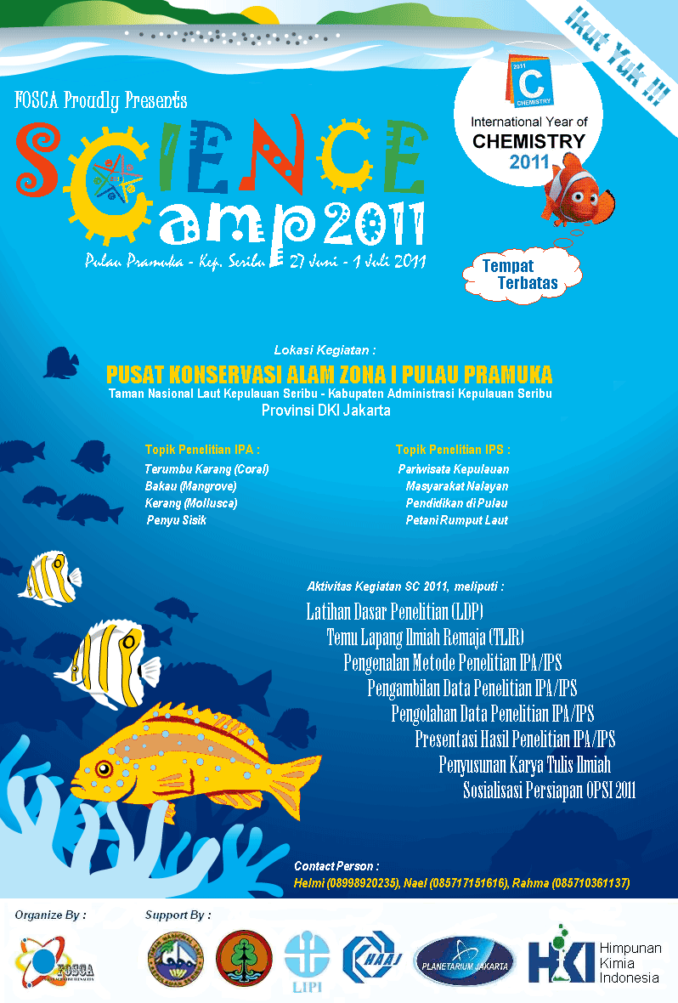
8. Poster Riset dan Kegiatan Ilmiah
Poster ini merupakan jenis poster yang sering dipakai dikalangan akademis untuk mempromosikan kegiatan ilmiah yang hendak dilakukan.

Slide 29
9. Poster di dalam kelas
Poster kelas mula-mula populer disekolah-sekolah di Amreika Utara. Ada berbagai jenis poster kelas yang biasa dibuat, yaitu poster untuk memotivasi murid agar bersikap baik, mengikuti desiplin sekolah, poster yang berisikan bahan pelajaran yang disusun debagai referensi singkat, tabel perkalian, pengenalan bahasa asing, peta dan lain-lain.

Slide 30



Slide 31

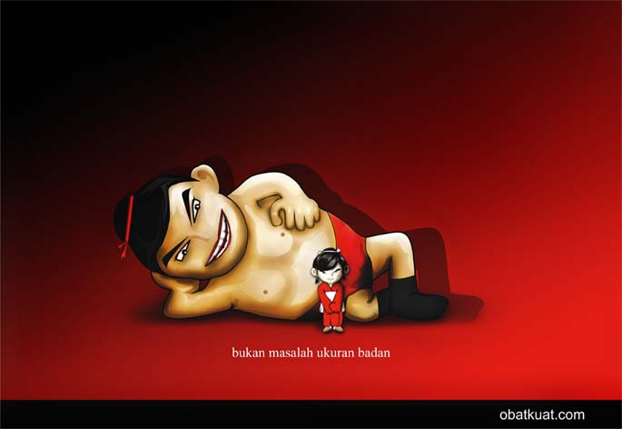
10. Poster Karya Seni
Poster karya seni merupakan ekspresi dari desain grafis yang dibuat dengan tujuan “ seni untuk seni”. Hal itu biasanya merupakan ajang berkreasi bagi mahasiswa yang mempelajari bidang seni grafis.

Slide 32
11. Poster Pelayanan Masyarakat
Pelayanan masyarakat atau social compaign merupanan suatu jenis poster yang tidak bersifat komersial, atau tidak diperdagangkan(seperti poster-poster konser, poster film, poster karya seni, dsb), karena poster semacam ini sering dilombakan oleh lembaga-lembaga pemerintahan maupun LSM.

Slide 33
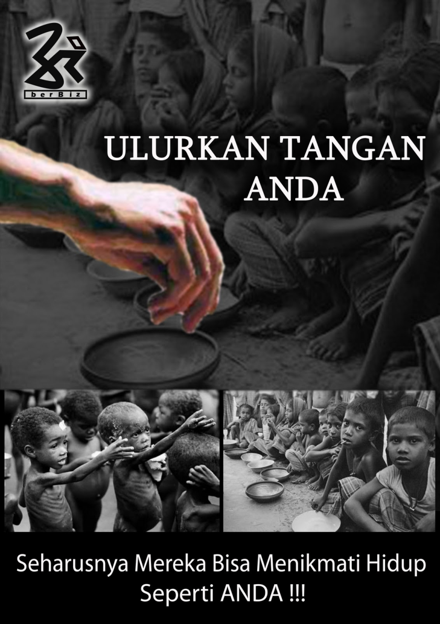


Slide 34
12. Poster Komersial
Ini adalah jenis poster paling banyak kita jumpai di mana saja.poster jenis ini di desain dan diproduksi sebagai sarana untuk mempromosikan suatu produk dan dirpoduksi dengan budget tertentu sesuai anggaran sales promotion. Munculnya poster-poster iklan yang krestif mampu mencuri perhatian pembacanya.

Slide 35
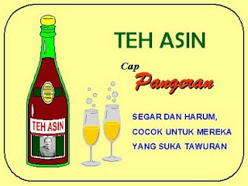
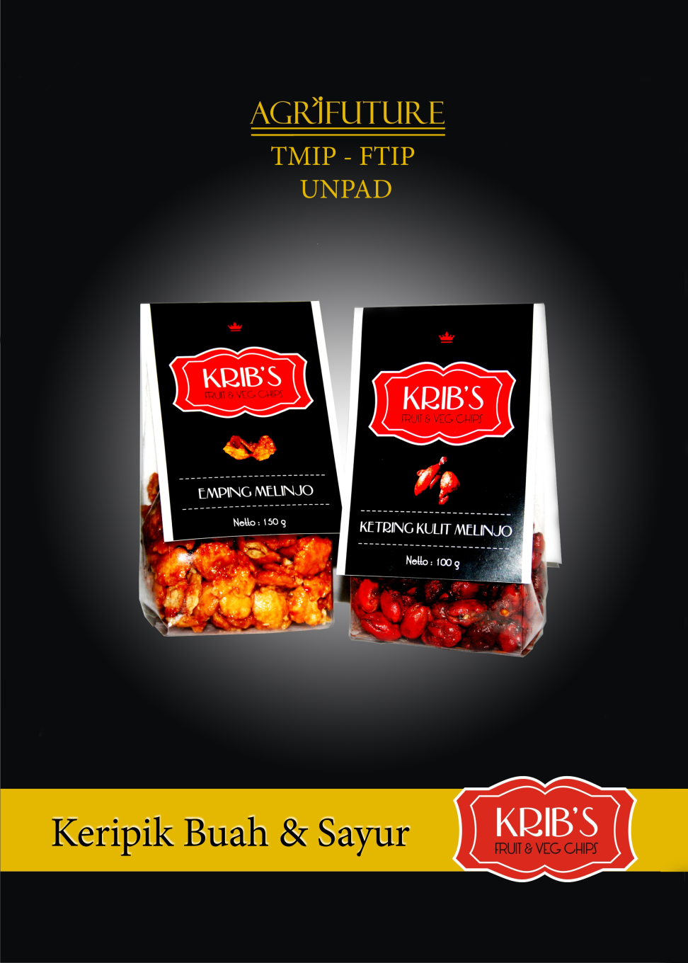

Slide 36
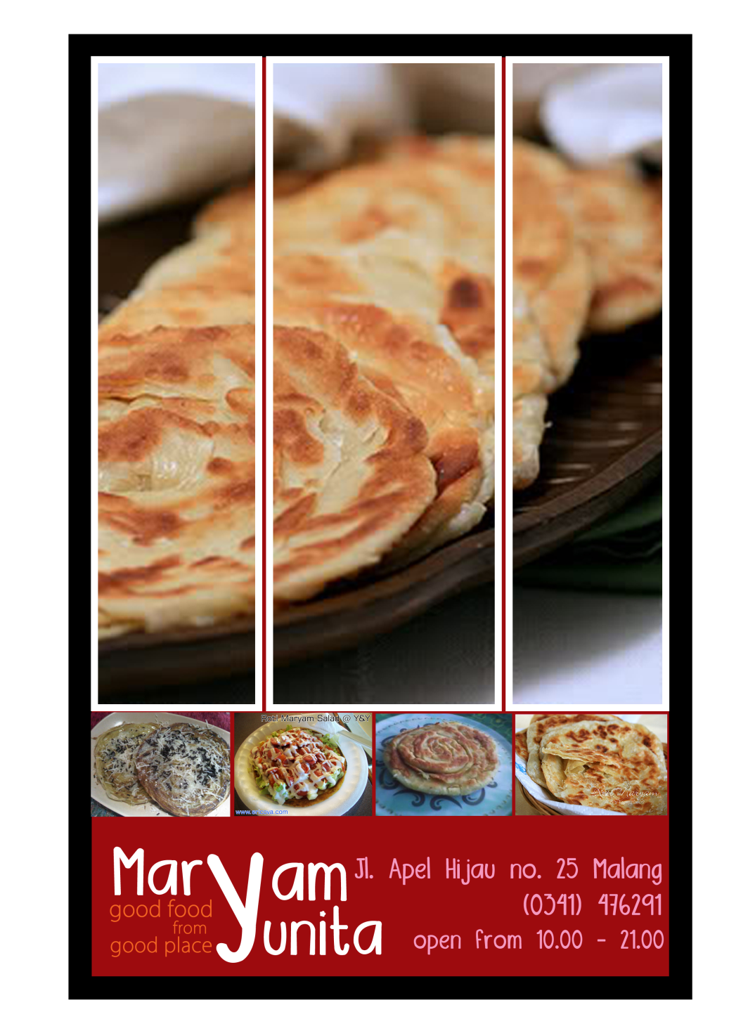
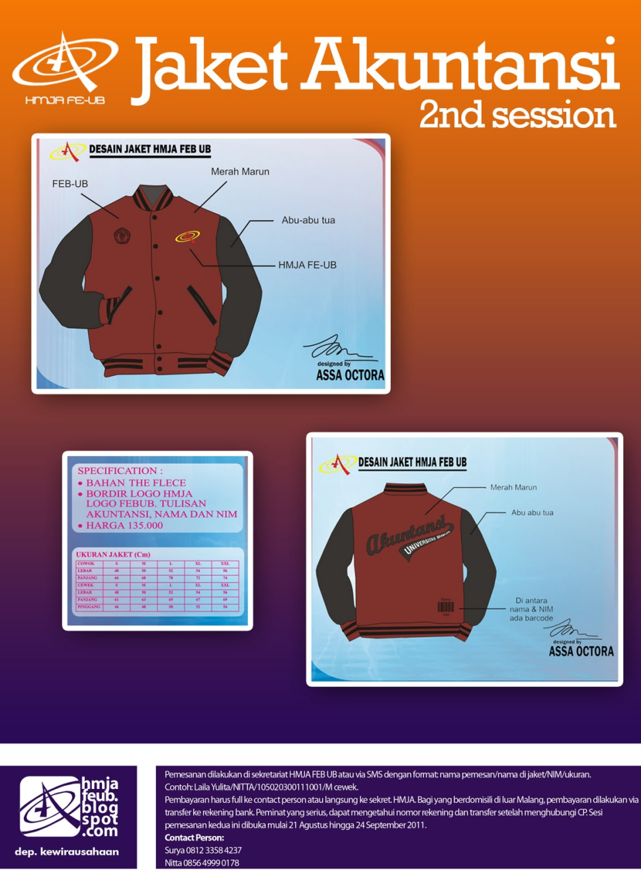

Slide 37
Sumber Rujukan
Ibrahim dkk. 2006. Media Pembelajaran. Malang: FIP Universitas Negeri Malang
www.google.co.id
www.scribd.com/doc/71908017/Pengertian-Poster

